Slide 1

Образовательные программы и учебно-методические материалы по финансовой грамотности, разработанные в рамках Проекта МИНФИНА РОССИИ
Лавренова Екатерина, эксперт проекта, автор умк

Slide 2
ВАРИАНТЫ ИСПОЛЬЗОВАНИЯ ОБРАЗОВАТЕЛЬНЫХ ПРОГРАММ ПО ФИНАНСОВОЙ ГРАМОТНОСТИ
ОСНОВНОЕ
ОБРАЗОВАНИЕ
Обязательные предметы (обществознание, математика, ОБЖ, литература, экономика и право)
Внеурочная деятельность, факультативы элективы, программа воспитания и социализации
ДОПОЛНИТЕЛЬНОЕ ОБРАЗОВАНИЕ
Образовательные организации дополнительного образования (дома творчества, клубы и др.)
Детские центры сезонного или круглогодичного действия

Slide 3


ИЗУЧЕНИЕ ФИНАНСОВОЙ ГРАМОТНОСТИ В РАМКАХ ОБЯЗАТЕЛЬНЫХ ПРЕДМЕТОВ
ИСТОРИЯ разрабатываются универсальные модули
ИНФОРМАТИКА + ЦОР
ОБЩЕСТВОЗНАНИЕ
ЭКОНОМИКА подготовлены и напечатаны демоверсии:
ПРАВО модули по финансовой грамотности,
ОБЖ корпорация «Российский учебник»
АНГЛИЙСКИЙ ЯЗЫК
ГЕОГРАФИЯ
МАТЕМАТИКА
ИНДИВИДУАЛЬНЫЙ ПРОЕКТ - создано и апробировано УМК

Slide 4
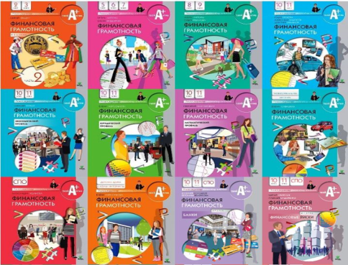
ПРОГРАММЫ И УЧЕБНЫЕ МАТЕРИАЛЫ ДЛЯ ВНЕУРОЧНОЙ ДЕЯТЕЛЬНОСТИ, ФАКУЛЬТАТИВОВ, ЭЛЕКТИВОВ
Структура учебно-методического комплекта:
Материалы для обучающихся (учебное пособие)
Учебная программа
Методические рекомендации для учителя
Просветительские материалы для родителей
КИМ (рабочие тетради)
Базовые УМК | Дополнительные УМК
2-4 классы 5-7 классы 8-9 классы 10-11 классы Детские дома и Школы-интернаты УМК для обучающихся с ограничениями здоровья | 10-11 классы (соц-экон. профиль) Модуль «Страхование» Модуль «Банки» Модуль «Фондовый рынок» Модуль «Пенсионное обеспечение» Модуль «Собственный бизнес» Модуль «Финансовая безопасность» Курс «Финансы и математика»

Slide 5
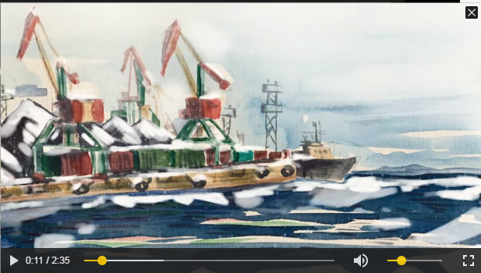
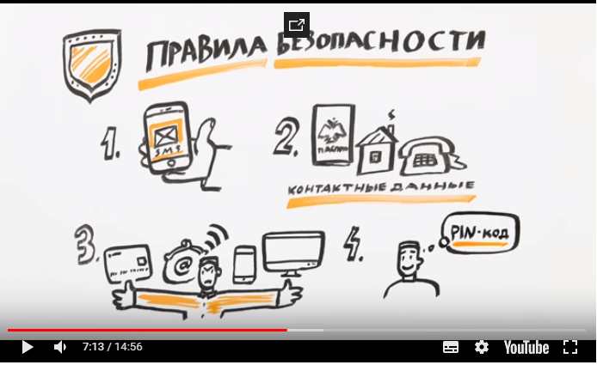
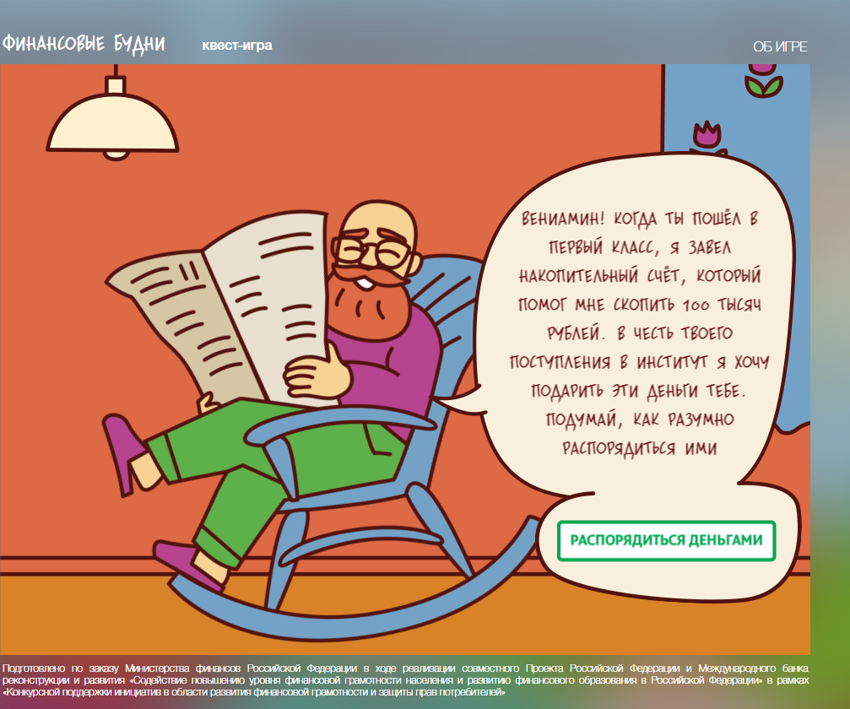


Slide 6
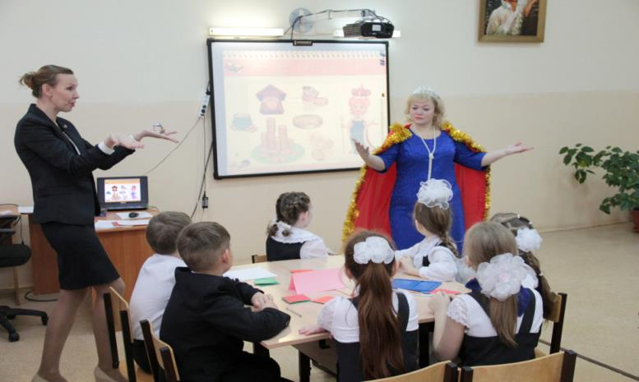
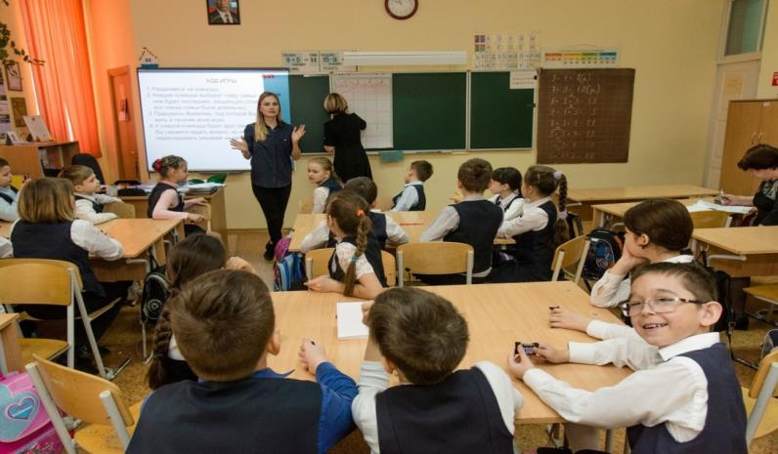
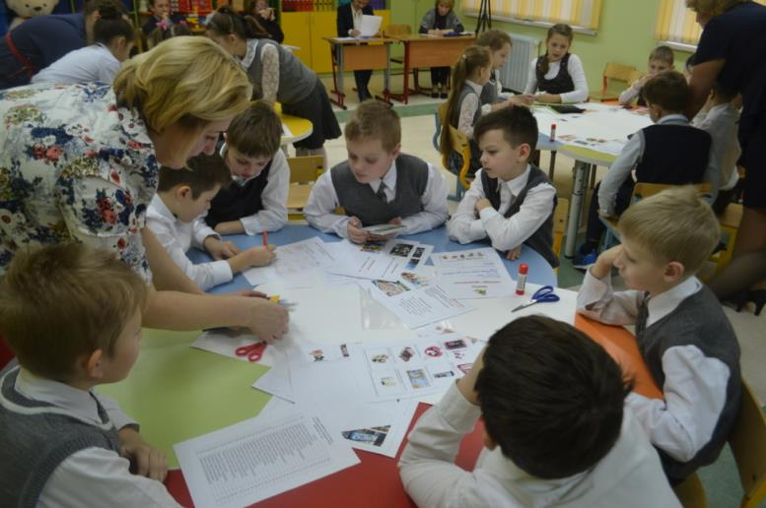
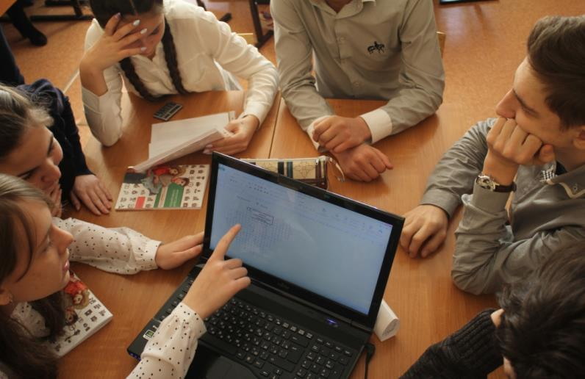

Slide 7
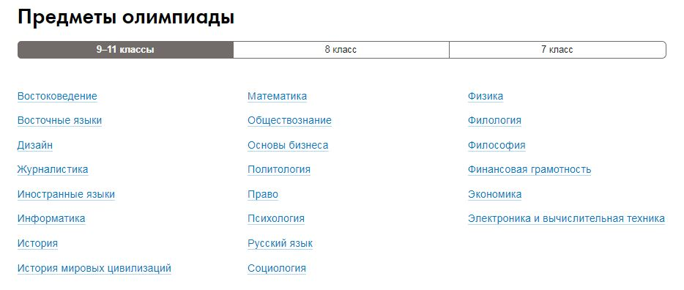
ОЛИМПИАДЫ ПО ФИНАНСОВОЙ ГРАМОТНОСТИ
ОНЛАЙН ОЛИМПИАДА (для учащихся 5-11 классов):
Старт: 20.11.2017, участвовало 7500 чел., охват: все регионы РФ,
Победители и призеры – 209 школьников (https://olimpiada.oc3.ru/rewarding)
ОЛИМПИАДА НИУ «ВЫСШАЯ ШКОЛА ЭКОНОМИКИ»
- «ВЫСШАЯ ПРОБА» для учащихся 7-11 классов.

Slide 8
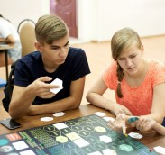
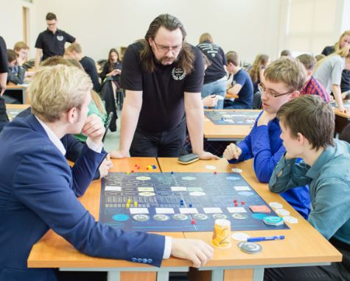
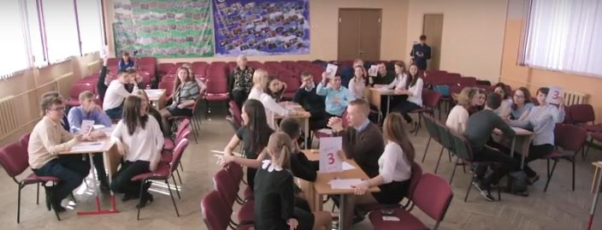
ПРОГРАММЫ И УЧЕБНЫЕ МАТЕРИАЛЫ ПО ФИНАНСОВОЙ ГРАМОТНОСТИ ДЛЯ ОБРАЗОВАТЕЛЬНЫХ ОРГАНИЗАЦИЙ ДОПОЛНИТЕЛЬНОГО ОБРАЗОВАНИЯ
1. Тренинг-игра
«Не в деньгах счастье»
(happy-finance.ru):
Версия 1 (для детей 13-16)
Версия 2 (для детей 9-12)
2. Деловые игры
«Услуги финансовых организаций»,
«Семейный план»,
«По следам монополии» и др.
(http://edu.pacc.ru)

Slide 9
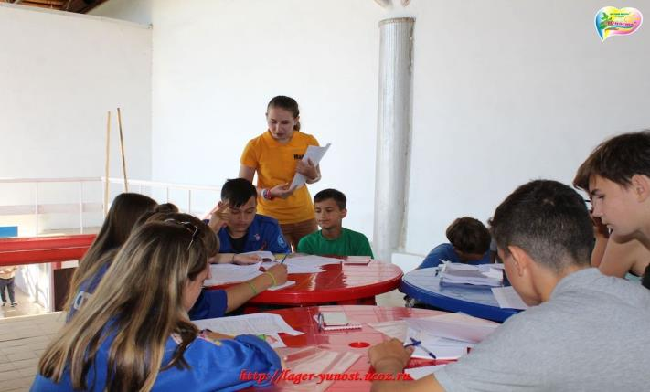
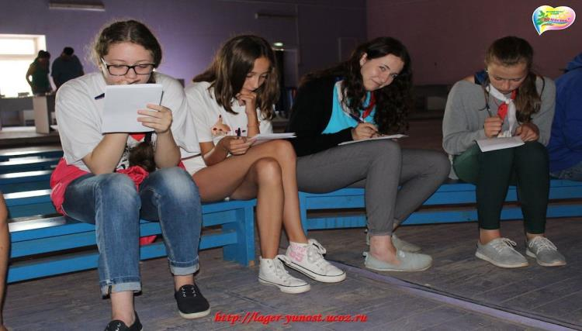
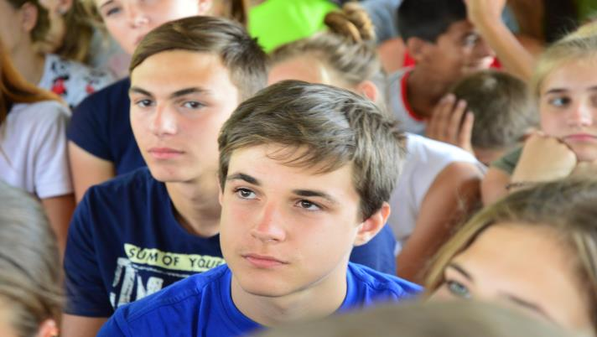
3. Чемпионат по финансовой грамотности
на базе образовательных организаций
дополнительного образования
Финансовые бои и
коммуникативные турниры

Slide 10
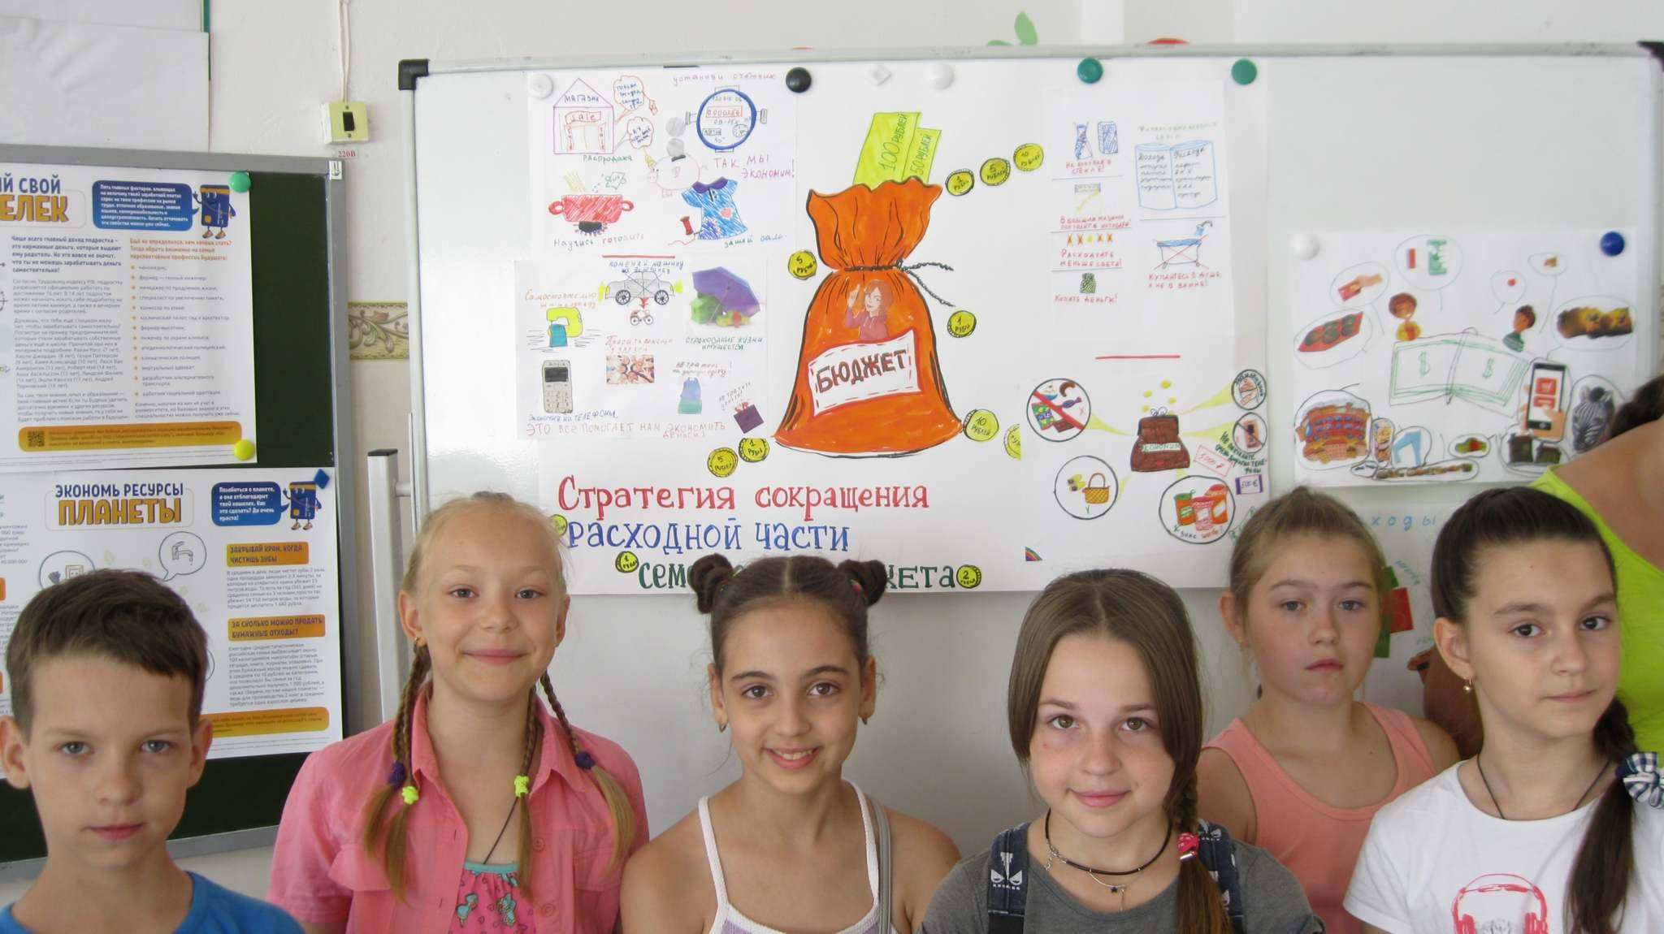
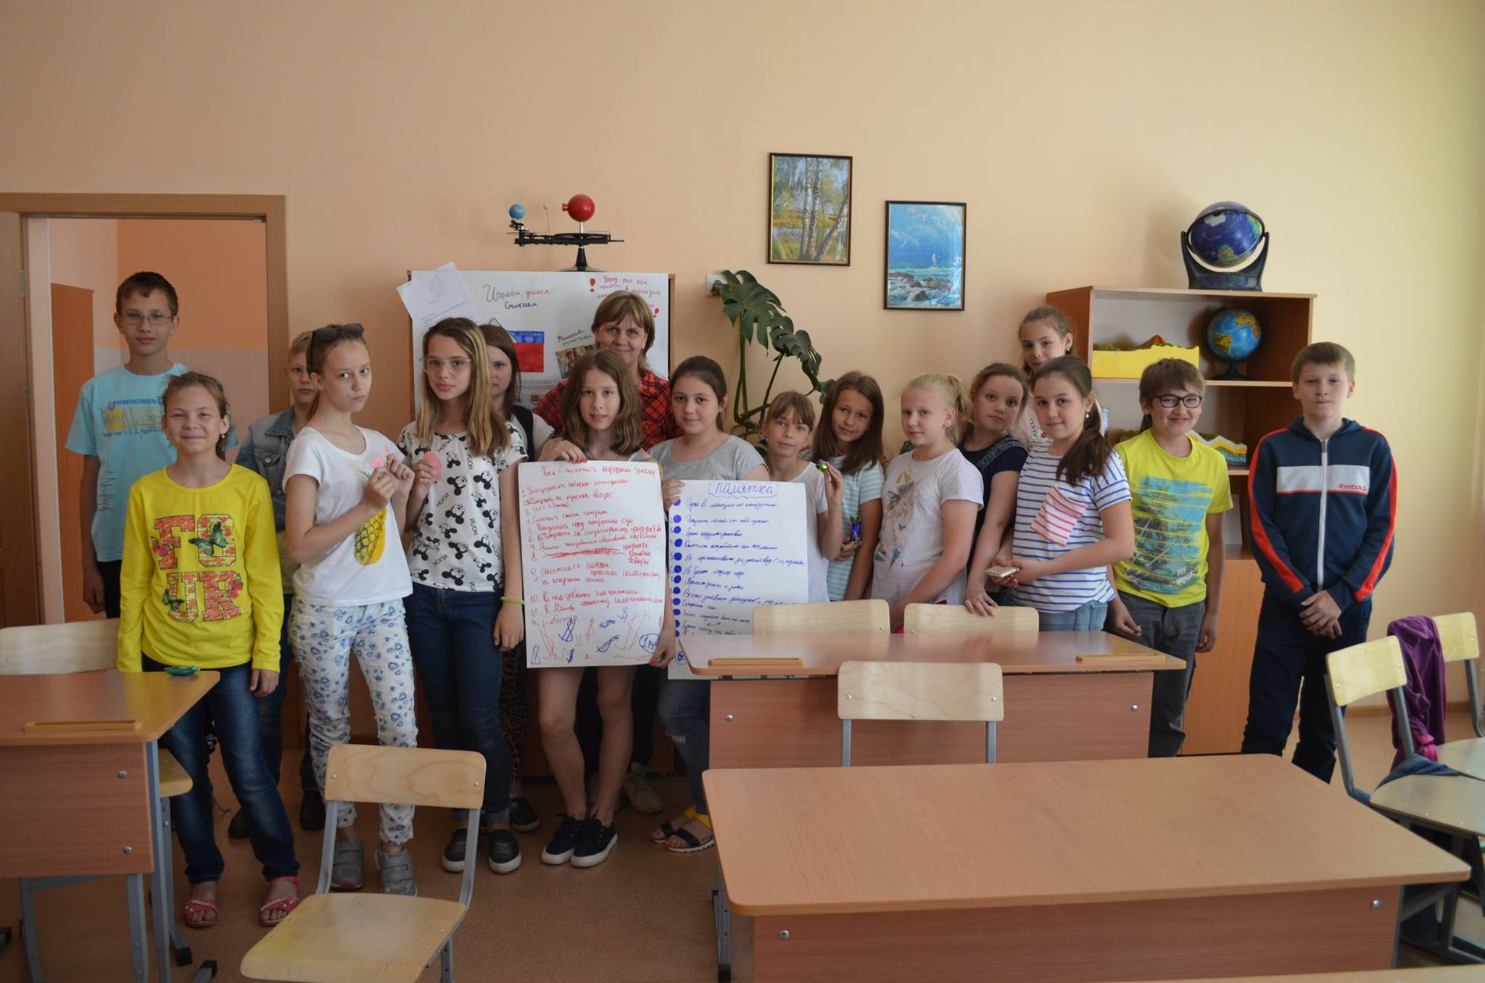
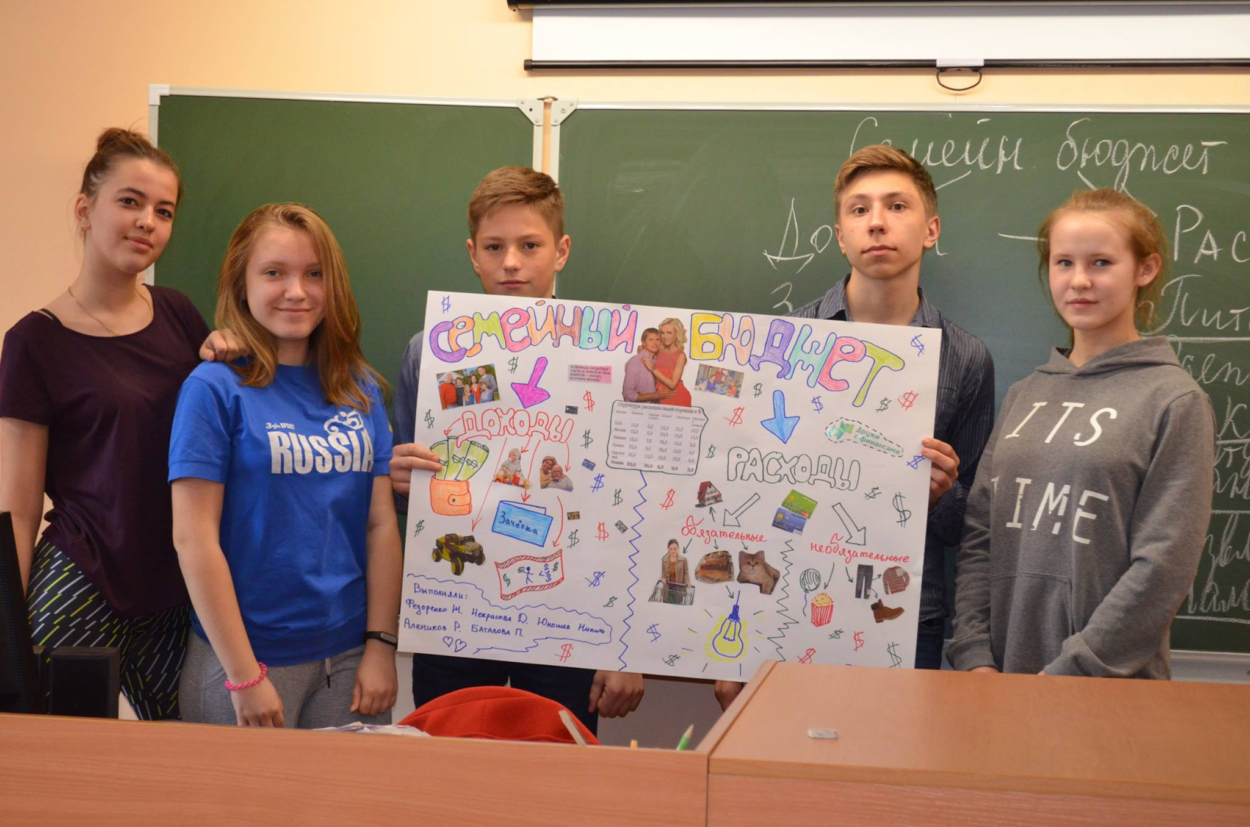
4. Пришкольный образовательный финансовый лагерь
Разработаны программы и просветительские материалы: а) факультатив б) школьный кружок в) смена лагеря дневного пребывания

Slide 11
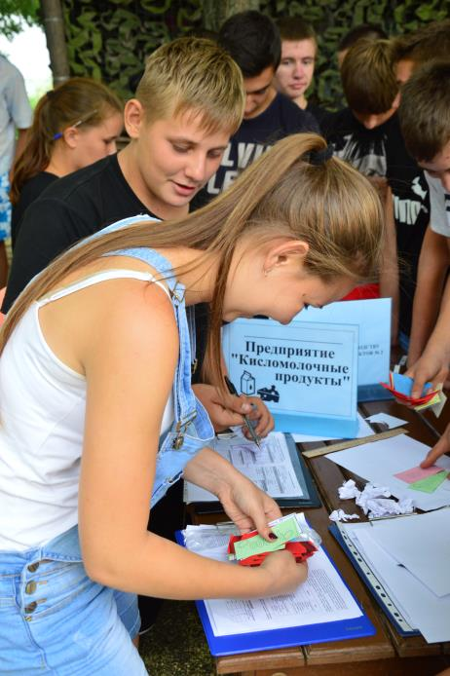
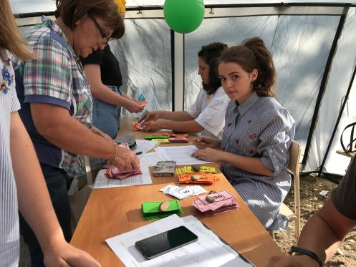
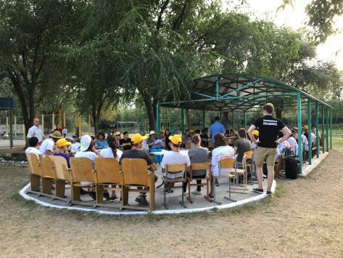
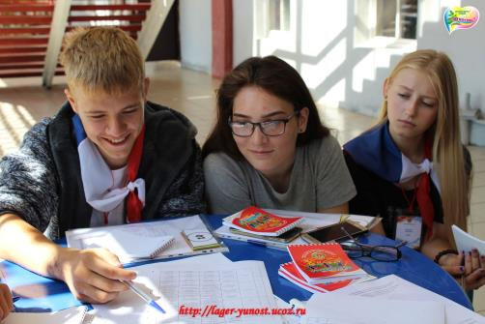
ПРОГРАММЫ ПО ФИНАНСОВОЙ ГРАМОТНОСТИ ДЛЯ ДЕТСКИХ ЦЕНТРОВ (ЛАГЕРЕЙ) https://www.youtube.com/watch?v=RMLhm9l_gU4
1. Кейс-игра «Азбука финансовой грамотности» профильная смена для детских лагерей
Программа рассчитана на 100 человек
(13-16 лет) на 6 дней

Slide 12
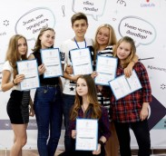
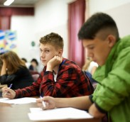
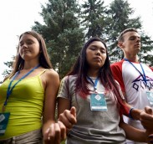
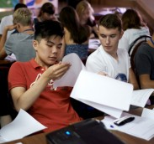
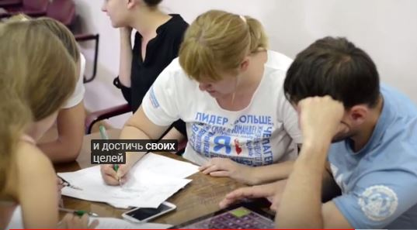
2. Всероссийский финансовый лагерь
Разработаны: программа лагеря, программы мероприятий, видеоинструкции (финлагерь.рф)
Программа рассчитана на
36 участников (9-11 кл.),
14 дней

Slide 13
Спасибо за внимание!
Эксперт по образовательным программ проекта минфина россии лавренова Екатерина

